Slide 1
Проектная деятельность как ресурс повышения эффективности образовательного процесса
Государственное учреждение дополнительного образования
«Докшицкий районный центр детей и молодёжи»
Королькова А.И. - методист
Notes:
Оригинальные шаблоны для презентаций: https://presentation-creation.ru/powerpoint-templates.html
Бесплатно и без регистрации.

Slide 2
Виды реализуемых проектов:
1
Информационные
2
Исследовательские
3
Творческие и игровые
4
Практико-ориентированные
5
Социальные

Slide 3
«Радзімай малой ганаруся»
Направления:
Моя семья – моя гордость
Мои земляки – моя гордость
Горжусь тобой, мой город над Березиной
Праздную Центра юбилей
Радзімай малой ганаруся

Slide 4
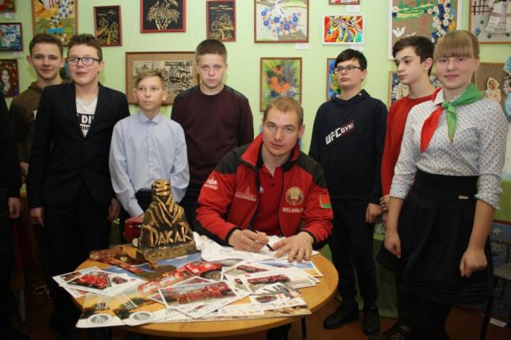
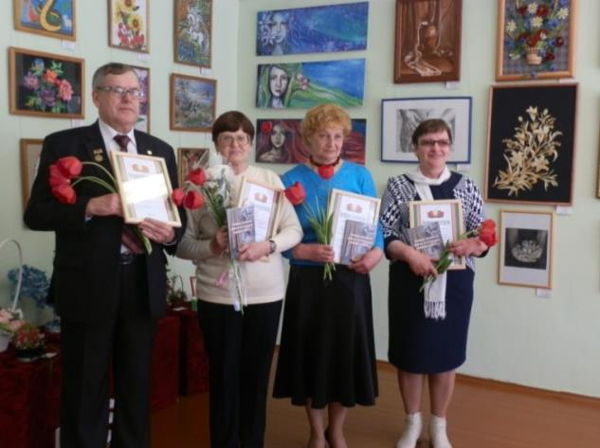
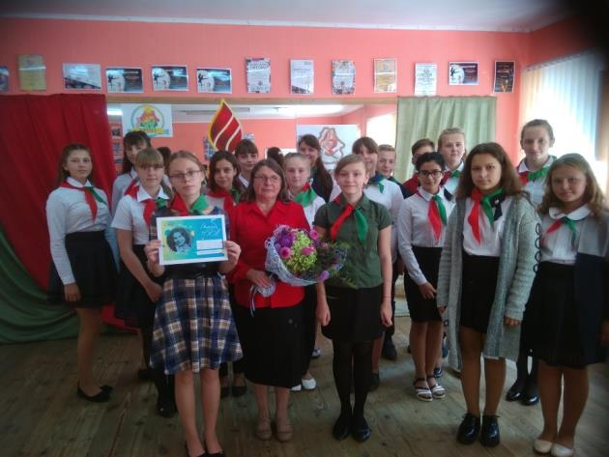
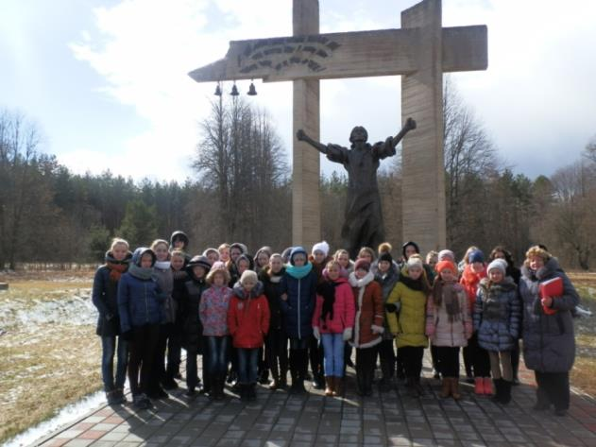

Slide 5
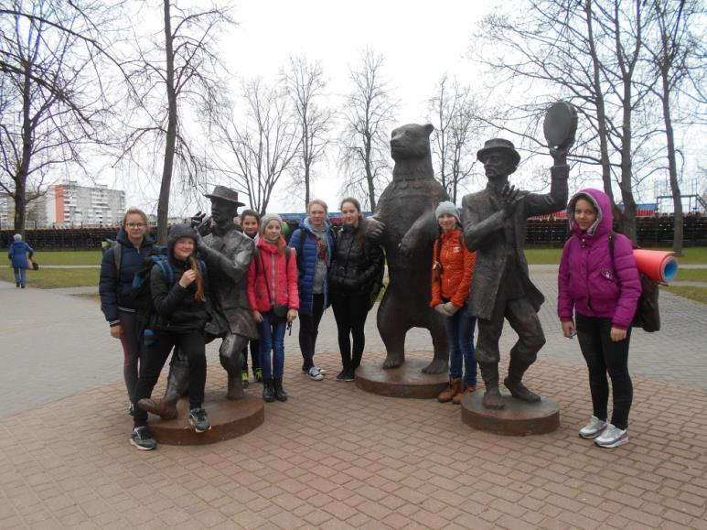
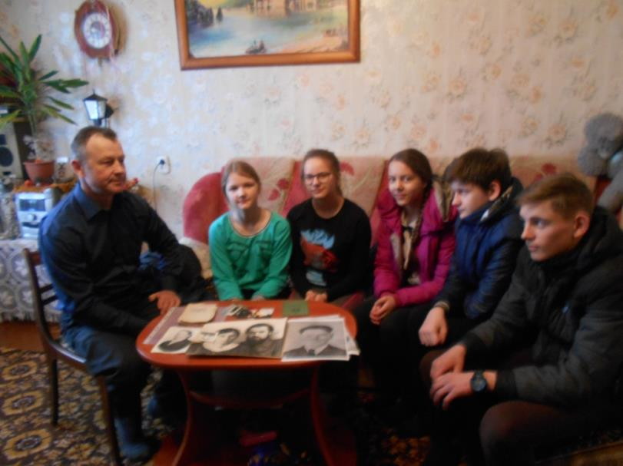

Slide 6
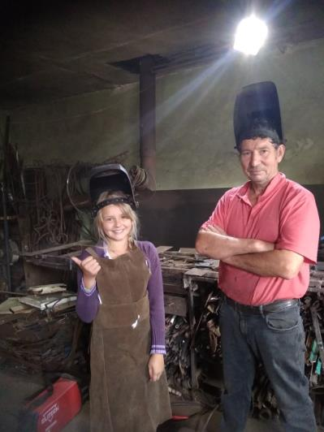
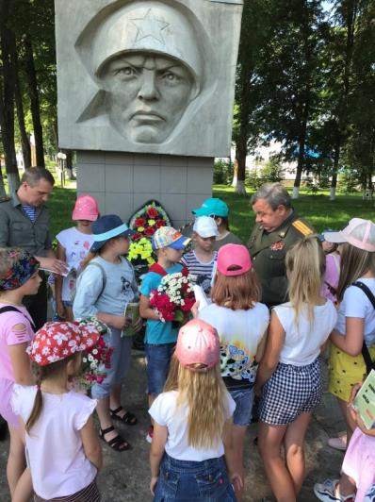
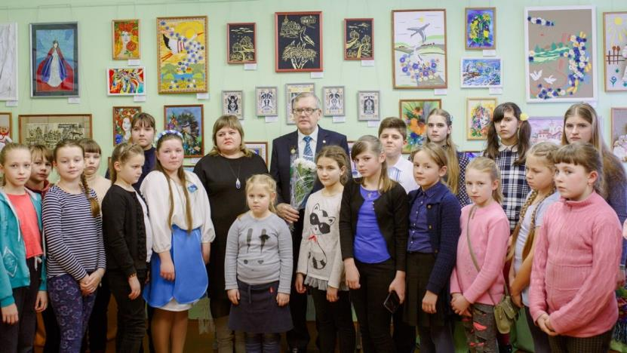

Slide 7
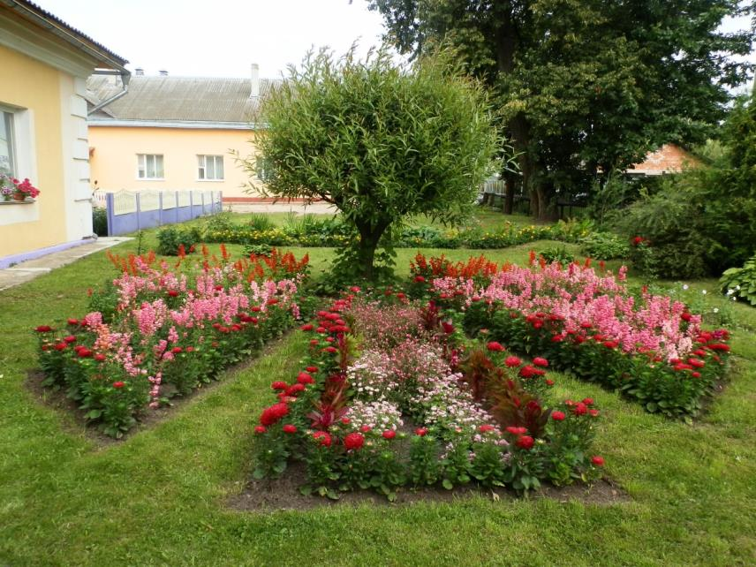
Экологические проекты
«Монохромный цветник»
Объединение по интересам
«Природа и фантазия» педагог Герко А.Е.

Slide 8
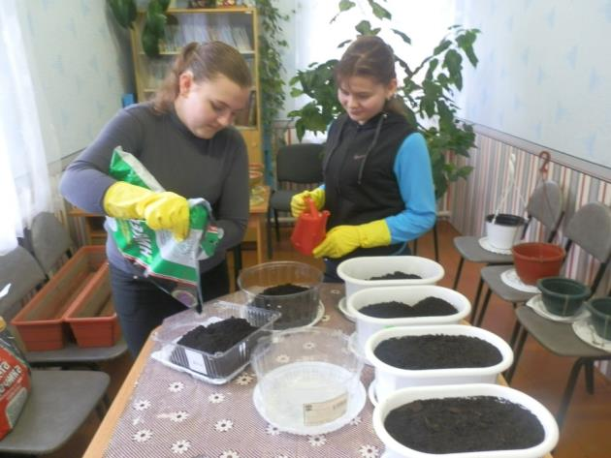
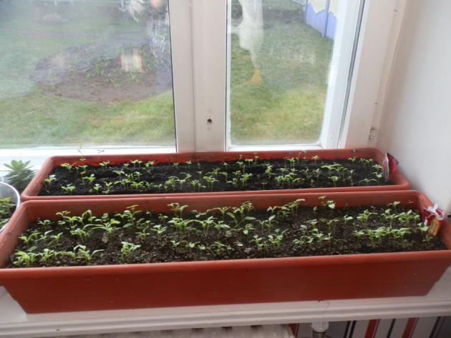
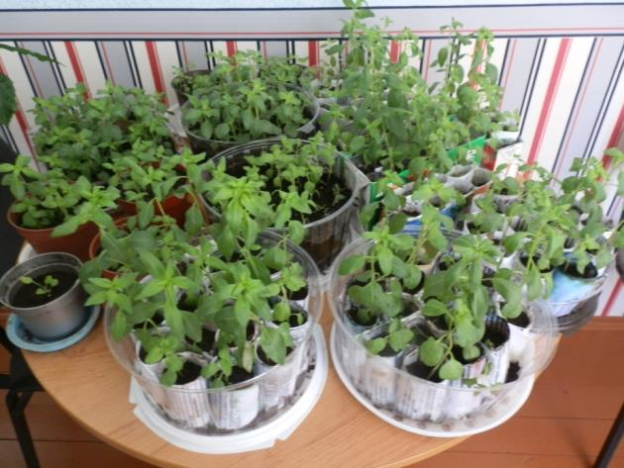
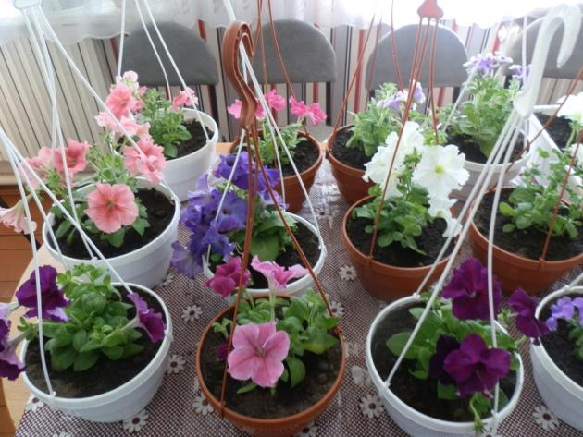

Slide 9
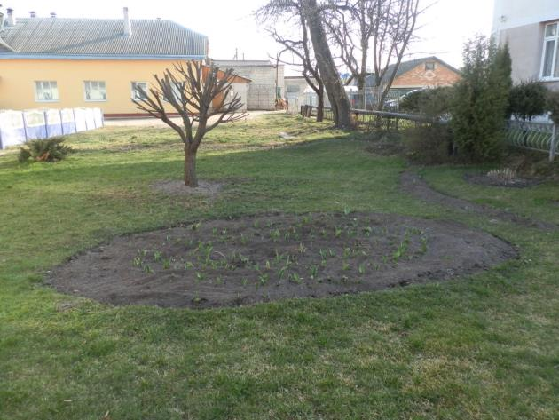
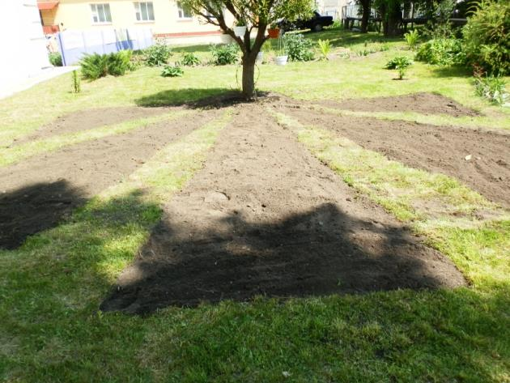
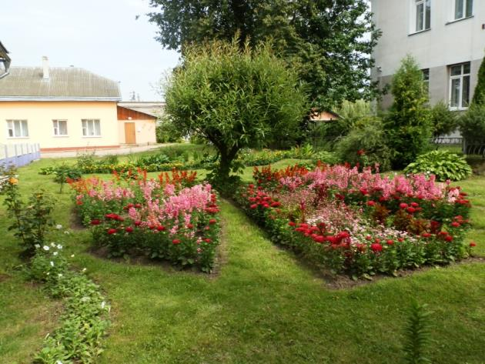
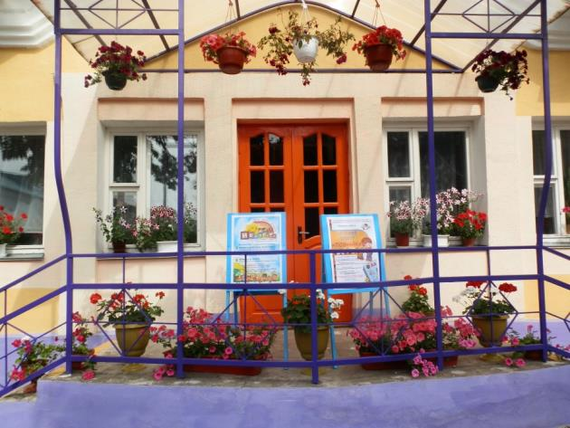

Slide 10
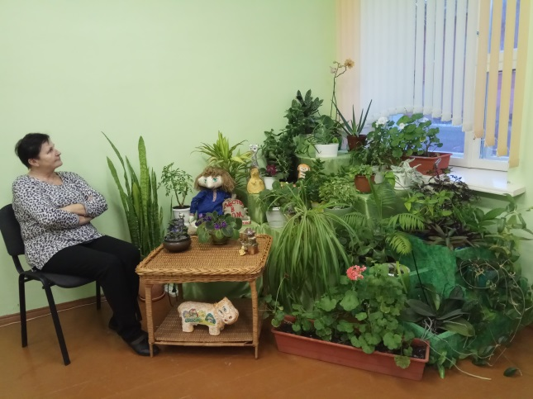
Экологические проекты
«Чудесные лекари»
Творческий коллектив учащихся
педагог Янукович С.А.

Slide 11
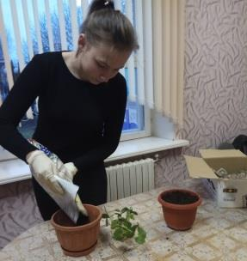
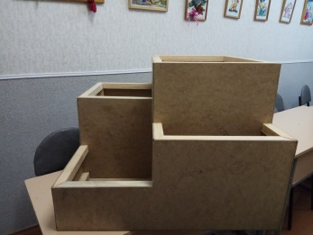
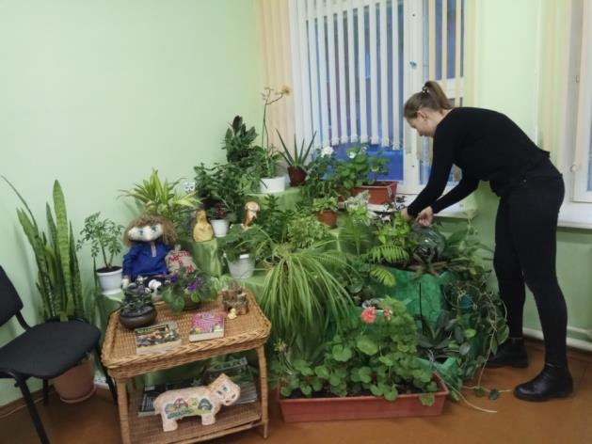
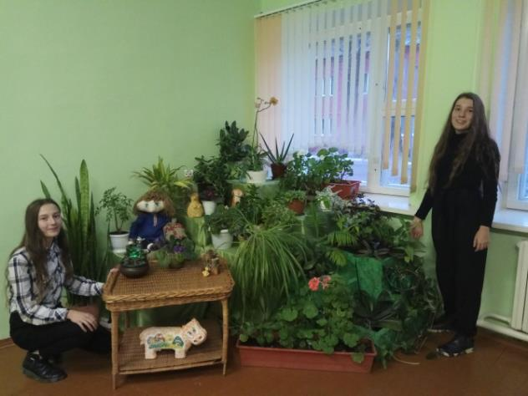

Slide 12
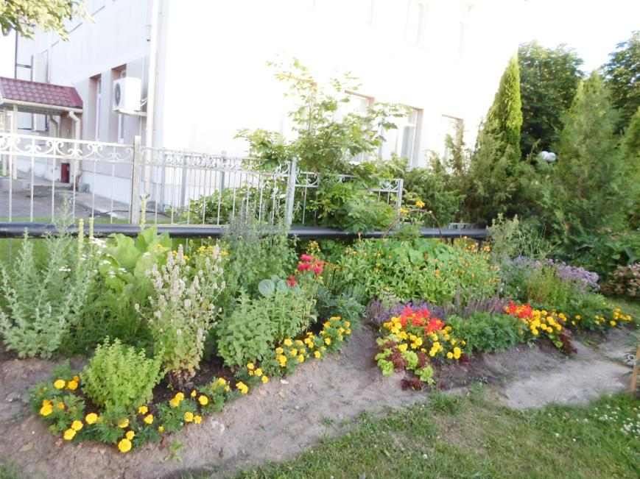
Экологические проекты
«Корзина здоровья»
Творческий коллектив учащихся
педагог Савулова В.П.

Slide 13
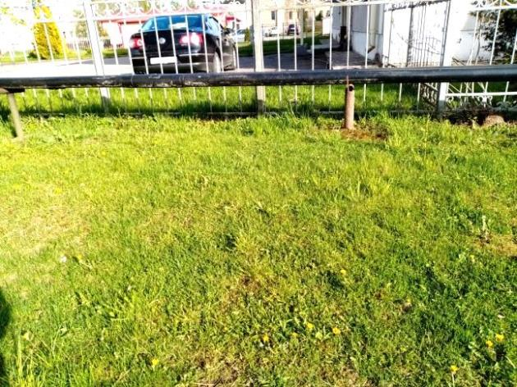
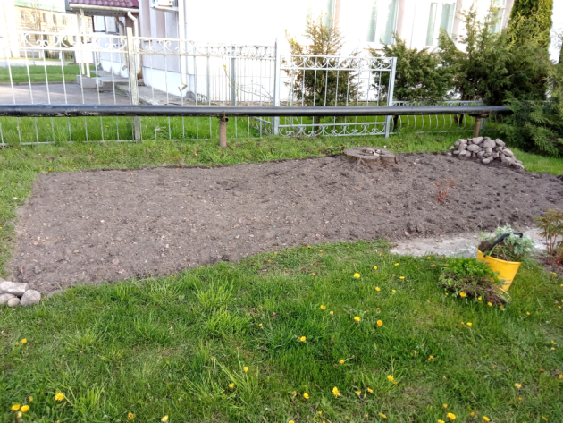
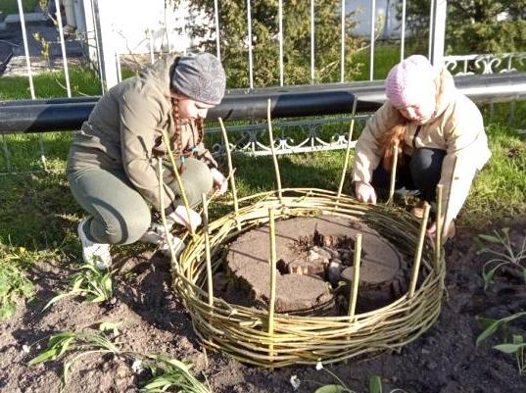
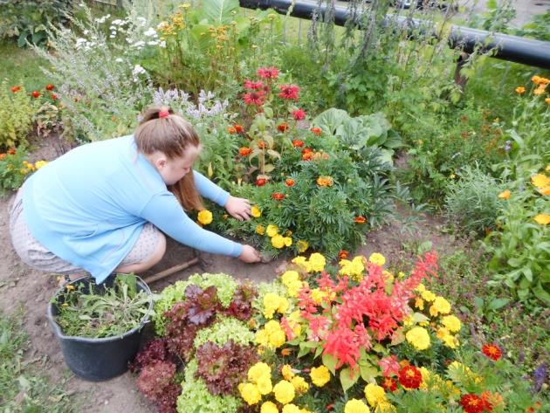

Slide 14
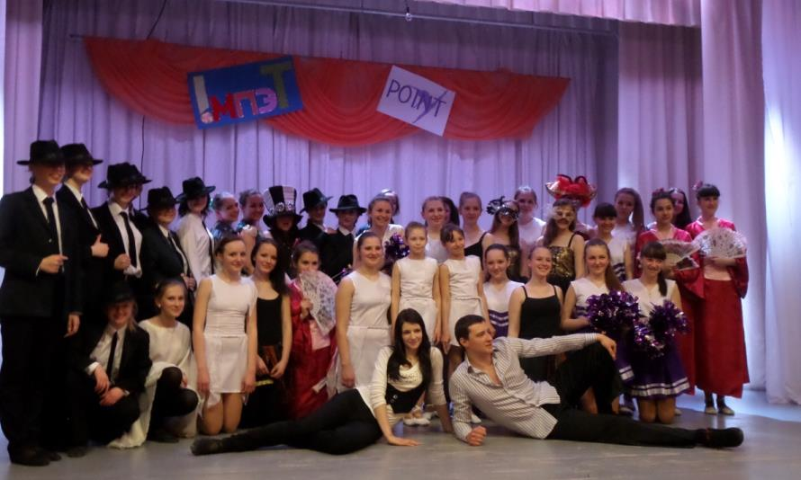
Творческие проекты
Межрегиональный творческий проект «Танцуем вместе»
Хореографический коллектив «Імпэт»
ГУДО «Бешенковичский РЦДиМ» и хореографический коллектив «Сюрприз» ГУДО «Докшицкий РЦДиМ»

Slide 15
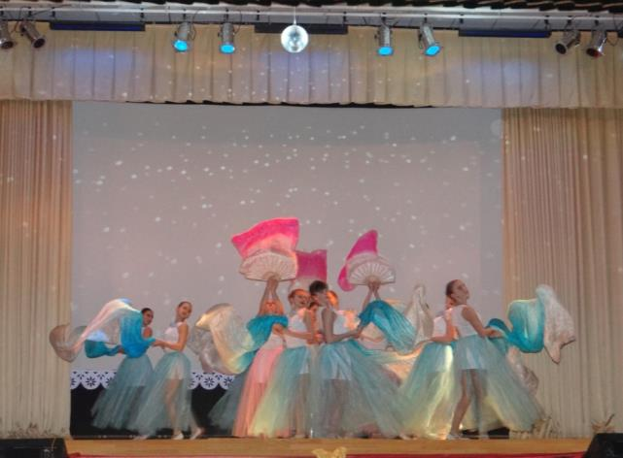
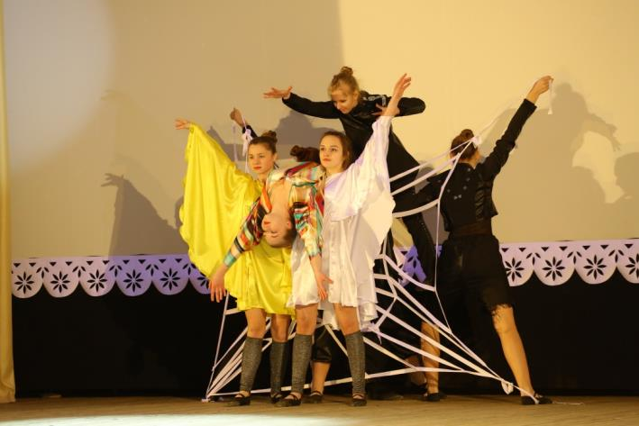
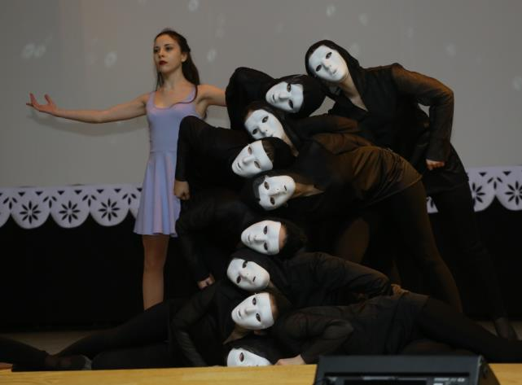
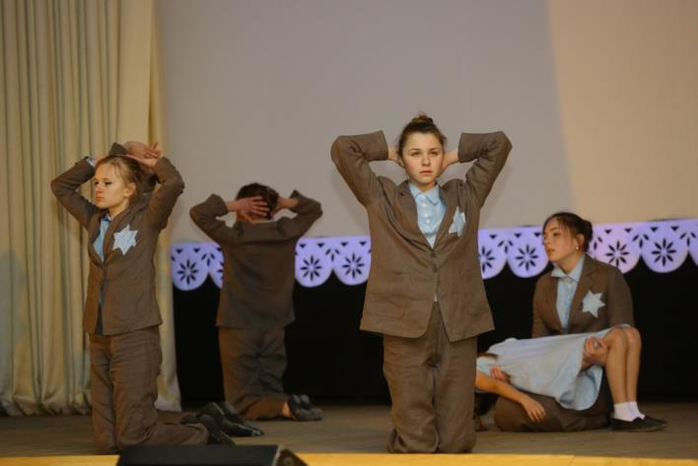

Slide 16
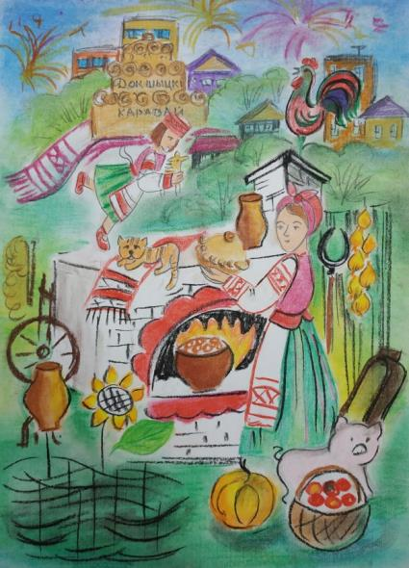
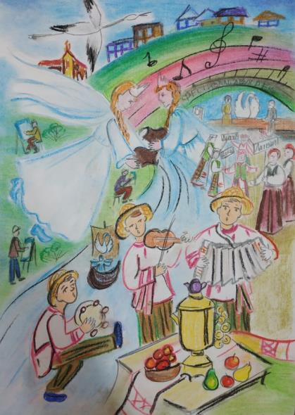
Творческие проекты
Творческий художественный проект «Свята ў Докшыцах»
Судник Ольга – учащаяся образцовой студии изобразительного искусства «Радуга»
педагог Коляда М.В.

Slide 17
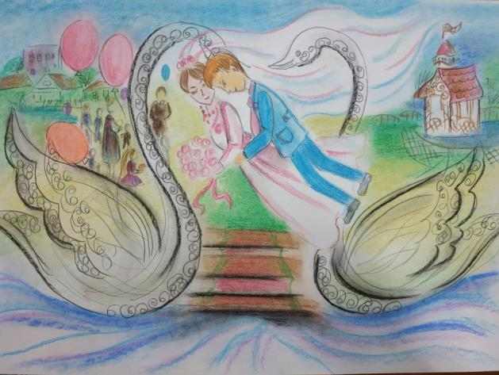
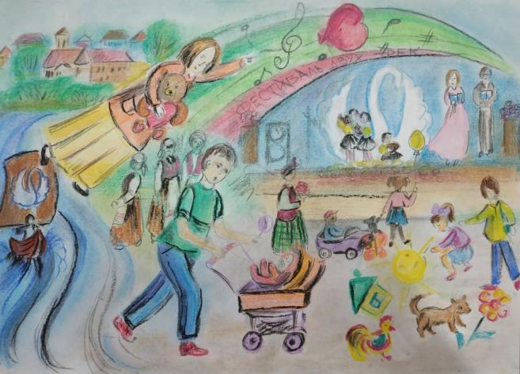
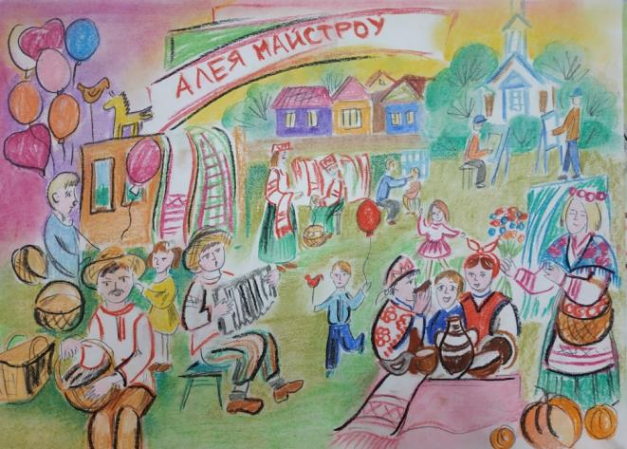

Slide 18
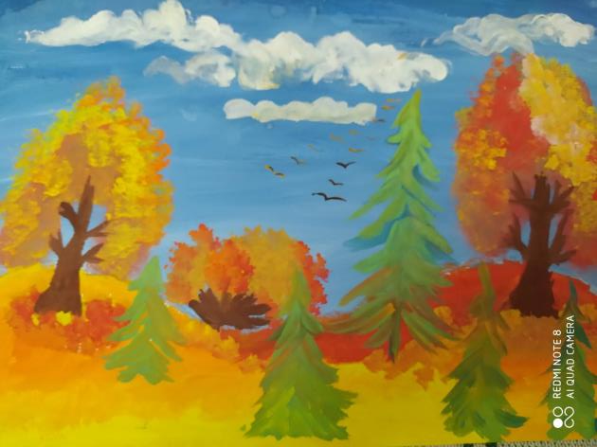
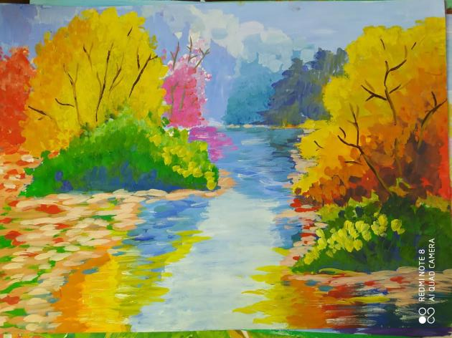
Творческие проекты
Художественный проект «Мелодия осени»
Образцовая студия изобразительного искусства «Радуга»
педагог Коляда М.В.

Slide 19
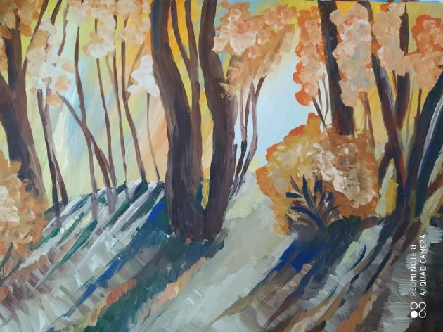
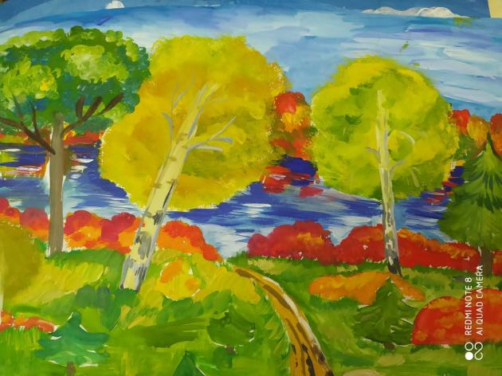
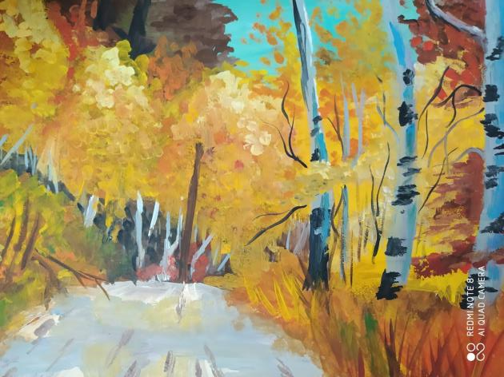

Slide 20
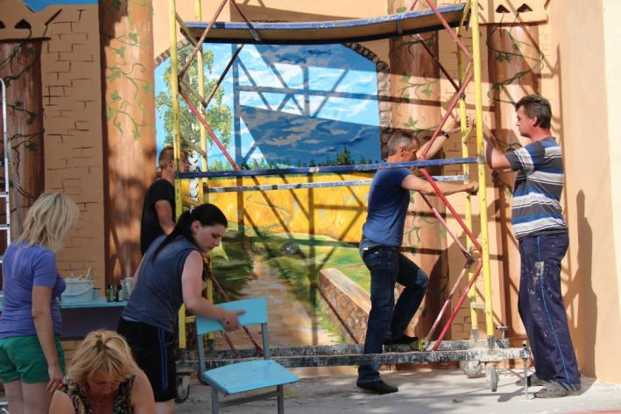
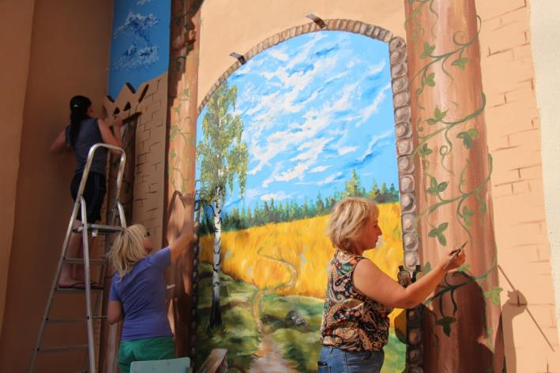
Социальные проекты
Практико-ориентированный проект «Подарок городу»

Slide 21
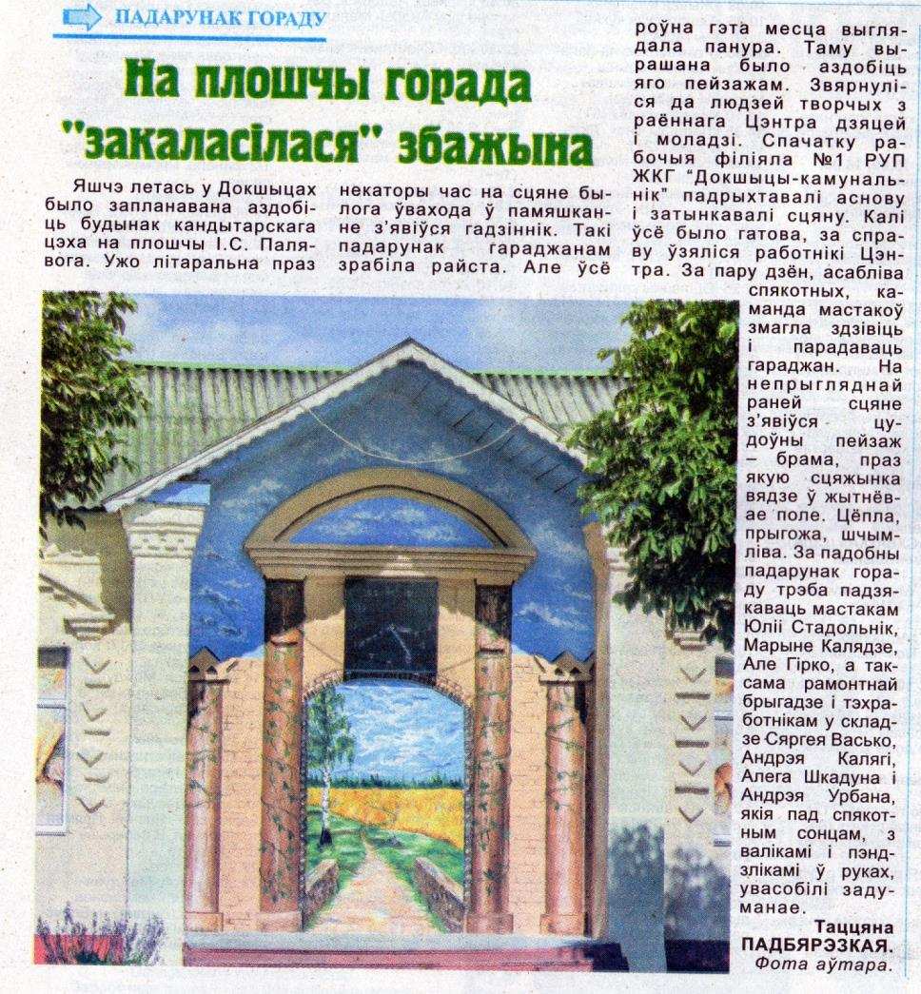

Slide 22
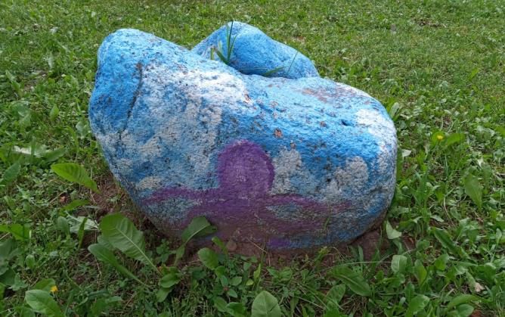
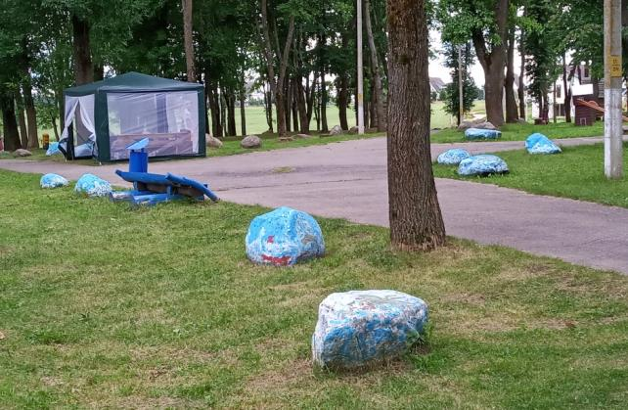
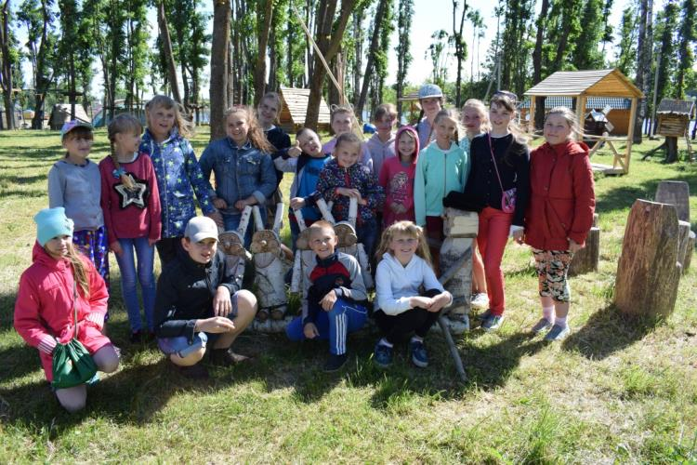

Slide 23
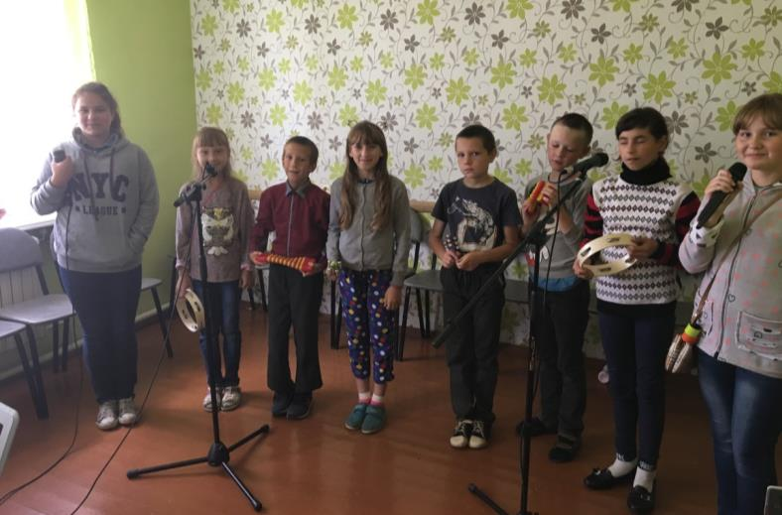
Социальные проекты
Социальный проект «Открой себя» как местная инициатива в рамках проекта ЕС/ПРООН «Содействие развитию на местном уровне в Республике Беларусь»

Slide 26
Социальные проекты
Социальный проект «Шаг вперёд»
Направления:
«Дорогами добрых дел»;
«Докшиччина вчера, сегодня, завтра»;
«Центр досуга».

